Slide 1


Advanced Paediatric Life Support
Notes:
DON’T FORGET TO READ THE NOTES UNDER THE SLIDES!

Slide 2
Doel APLS
Levens redden
Betere zorg voorzien
Zorgverleners sterker maken
Effectiever hulpteams samenstellen
Zorgverleners ondersteunen in zelfreflectie

Slide 3
APLS leerdoelen
verder bouwen op de kennis voor de opvang en stabilisatie van kinderen met levensbedreigende aandoeningen
aanleren van de procedures die hierbij nodig zijn
aanleren van skills nodig voor goed teamwork en leiderschap
Notes:
Candidates that have completed an APLS course before should be informed that division between skill stations and simulations are a thing of the past.

Slide 4
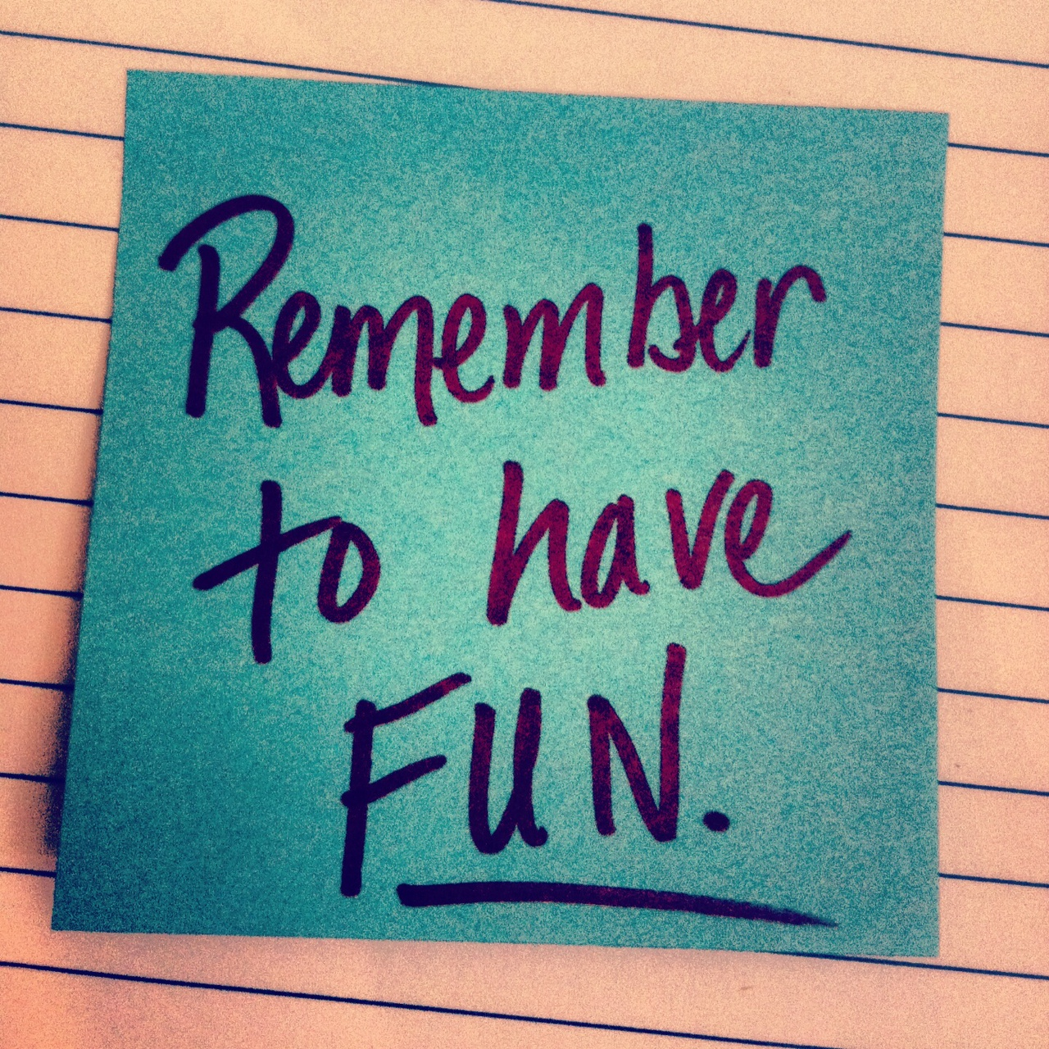
APLS: jouw rol
Je zou:
  het boek moeten gelezen hebben
  de VLE vervolledigd en video’s gezien moeten hebben
  alle sessies moeten bijwonen
  je medekandidaten en faculty enthousiast ondersteunen
  maar vooral: veel plezier moeten hebben!
Notes:
Candidates will be assessed during skill stations, workshops and simulations on their knowledge/skills as well as their performance working either within a team, or as a team leader. They will also be assessed for their potential as future instructors, based on their enthusiasm, support of colleagues, team-working, communication skills and credibility.
Since 31st October 2018 the course has been officially endorsed by RCPCH in the UK.

Slide 5
Simulaties
Je bent wie je bent, ook als teamleider
Iemand van de faculty zit in je team als helper
Na de initiële beoordeling/resuscitatie komt hulp toe
Dan werk je verder met het hele team, je kan de leiding houden of overdragen
Hierop volgt een learning conversation
Observeer goed de skills tijdens de simulatie, je krijgt de kans ze ook te oefenen
Notes:
APLS uses continuous assessment. This gives us a broader look at each candidate, with multiple assessment opportunities by multiple instructors. For the candidates this means that they will be learning throughout the course, and will also receive feedback on whether they are working at the required standard or ‘not quite there yet’. APLS remains a course with learning at its core.

Slide 6
Continue beoordeling
Na de simulatie krijg je FB over je skills en prestaties:
  Misschien behaal je de cursusstandaard, misschien “ben je er nog net niet”
  Je krijgt de kans om tijdens de cursus een groeiproces te tonen, iedereen leidt 3-4 simulaties
  Vraag bij twijfel aan de instructeurs of het goed ging
  Neem actief deel aan de learning conversation, ieders inbreng is immers waardevol, niet alleen die van de teamleider.
Notes:
APLS uses continuous assessment. This gives us a broader look at each candidate, with multiple assessment opportunities by multiple instructors. For the candidates this means that they will be learning throughout the course and will also receive feedback on whether they are working at the required standard. APLS remains a course with learning at its core.
You will have the opportunity to be a team leader and a team member in multiple scenarios, and we will be looking for you to lead your team and assess your patient in a structured way. The complexity of the scenarios builds throughout the course.

Slide 7
Continue beoordeling– eindsimulaties
Eindsimulaties – remediëring
  Kandidaten die voor 1 simulatie niet aan de cursusvereisten voldoen, kunnen zich remediëren in de laatste reeks.
  Als een kandidaat op meerdere domeinen moet worden geremedieerd, is dit mogelijk niet haalbaar binnen de cursus; dit wordt met de kandidaat besproken.
  De overige simulaties in de laatste reeks worden gebruikt als verdieping door complexere en meer uitdagende situaties toe te voegen, zoals bijvoorbeeld DNR/ACP.
  Niet alle kandidaten hoeven in die reeks de rol van teamleider op te nemen
Notes:
APLS uses continuous assessment. This gives us a broader look at each candidate, with multiple assessment opportunities by multiple instructors. For the candidates this means that they will be learning throughout the course and will also receive feedback on whether they are working at the required standard. APLS remains a course with learning at its core.
You will have the opportunity to be a team leader and a team member in multiple scenarios, and we will be looking for you to lead your team and assess your patient in a structured way. The complexity of the scenarios builds throughout the course.

Slide 8
Simulaties
Hoewel de behandeling pre-hospitaal startte, is het belangrijk om je ABCDE-beoordeling vanaf het begin uit te voeren en geen aannames te doen over wat er al vóór aankomst is gedaan.
Het uitvoeren van een grondige ABCDE-beoordeling is een essentieel onderdeel van je leerproces.
APLS wordt op veel verschillende plaatsen onderwezen en toegepast, waar een breed scala en niveau van pre-hospitale zorg aanwezig is.
Notes:
Make it clear that candidates need to make no assumptions about pre hospital care and start their ABCDE assessment at the beginning and treat what they find:
e.g. applying MILS, oxygen etc…….
APLS is a course used in a variety of places where there is a wide range and level of pre hospital care and it is important that the candidates don’t make assumptions about what has been done to the child pre hospital.
simulations start at the beginning
in real life we recognise that a significant amount of treatment might have already been done pre hospital.

Slide 9
Wat wordt er van iedereen verwacht?
Prioritair is goede zorg voor ernstig zieke/gewonde kinderen of kinderen in arrest, volgens de ABCDE-structuur
Gebruik namen en de closed-loop of gesloten communicatie
Behandel collega's met respect
Als je tijdens de sim niet werd beoordeeld op een bepaalde vaardigheid, gebeurt dat erna
Als team verantwoordelijk voor je kamer/materiaal

Slide 10
Wat wordt er van je verwacht als teamleider?
Bereidt het team adequaat voor (roltoewijzing, taken delegeren vóór start)
Start zelf met ABCDE, bewaakt deze aanpak na arriveren van hulp
Evalueert alle informatie van het team en baseert beslissingen hierop
Houdt het overzicht, zorgt voor een goede situation awareness, deel de prioriteiten met je team
Vraagt collegae om raad waar nodig, escaleert waar nodig
Geeft een duidelijke ISBARR overdracht
Notes:
REALLY IMPORTANT to make sure the candidates understand that continuous assessment does not mean that they have to be perfect at the start – we will give targeted support to help all candidates improve.
If you struggle at any point we will immediately find a way to help you practise again, and we will encourage you to view this as useful learning and say to yourself “I haven’t got this right YET”
Use your group to help you, and use the times when you are an observer to focus on working out where the benchmark lies

Slide 11
Wat wordt er van je verwacht als teamlid?
Voer de taken uit zoals gevraagd, maar neem ook initiatief binnen je rol
Informeer de teamleider over je acties en bevindingen
Voer alles in real-time uit tijdens de simulatie, ook de vaardigheden die beoordeeld worden

Slide 12
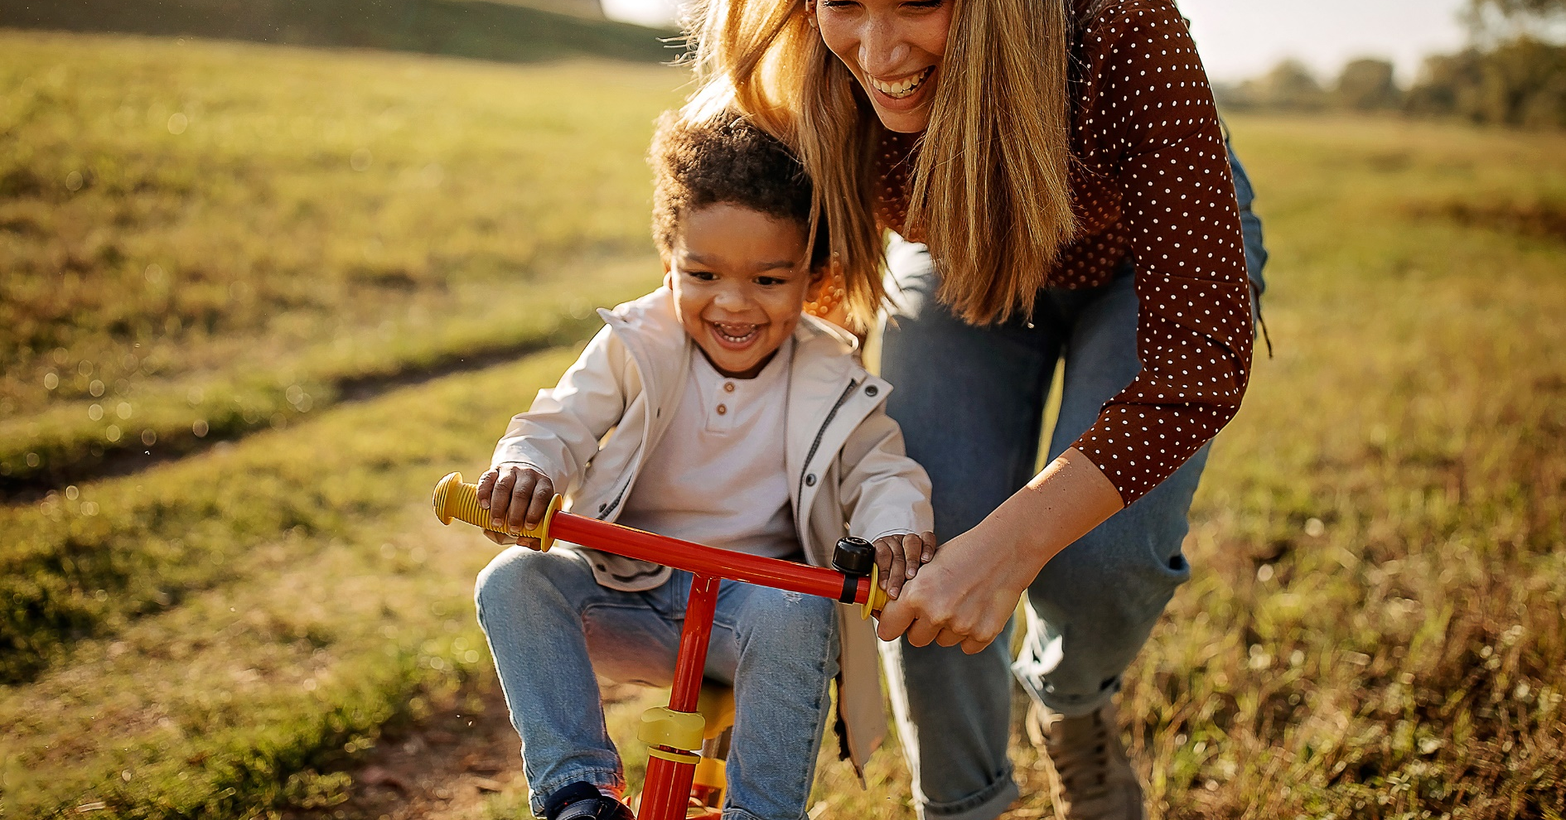
Advanced Paediatric Life Support
Onderwijskundige ondersteuning
Onze faculty
Notes:
This would be a nice time to introduce (SHORT!) the faculty and they can each mention whose mentor and group they are.

Slide 13
Advanced Paediatric Life Support
Introductie en huisregels
Notes:
Mention any local fire regulations and to turn off mobile phones.

Slide 14

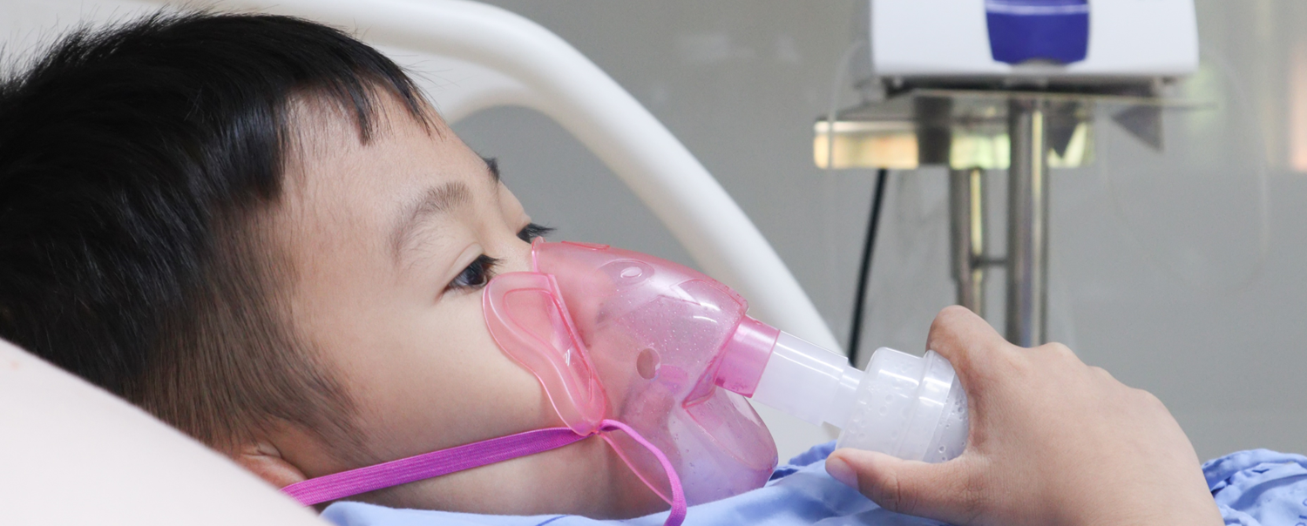
Advanced Paediatric Life Support
Herkenning en opvang van ernstig zieke kinderen
Notes:
DON’T FORGET TO READ THE NOTES UNDER THE SLIDES!
Remember the lectures are here to refresh the content for the candidates rather than teach it.
Candidates get more values from discussing the cases in small groups than Q&A with the lecturer.
Don’t spend too long on the first 4 slides.
The illness demo simulation follows this lecture.
The lecturer is responsible for leading into this at the end of the lecture and for facilitating the ‘partner discussion’ at the end of the sim demo.
Please use the slide provided at the end of the lecture (after the questions and summary slides) to show the candidates the questions they need to discuss.

Slide 15
Ernstig ziek kind: leerdoelen
een snelle klinische beoordeling kunnen uitvoeren om de ernst van ziekte bij het kind in te schatten
de gestructureerde aanpak leren voor het behandelen van ernstig zieke kinderen
Notes:
Structured approach is needed in the simulations
The rapid clinical assessment should take less than 60s (excl BP) – it follows the same order as treatment should be provided
Re-assessment using the same structure should be undertaken after any treatment
It is used as a communication tool between staff and for record keeping in the critically ill or injured child

Slide 16
Op weg naar arrest
Respiratoire obstructie
Respiratoire onderdrukking
Vochtverlies
Vocht maldistributie
Vreemd voorwerp
Astma, valse kroep
Convulsies
Intoxicatie
ICH
Bloedverlies
Brandwonde
Braken
Sepsis
Anafylaxie
Hartfalen
Respiratoir falen
Circulatoir falen
Hartstilstand
Notes:
Cardiac arrest is rarely a primary event in children
Usually secondary to respiratory or circulatory failure - many common causes of these
Recognition and management of respiratory and circulatory failure prevents cardiac arrest - and gives best outcomes

Slide 17
Advanced Paediatric Life Support Systematische aanpak
A | B | C | D | E
Eerste beoordeling
Resuscitatie
Tweede beoordeling
Spoedbehandeling
Stabilisatie en transfer naar definitieve zorg
Notes:
Stress the structured approach – reinforce:
the need to treat in order of the structured approach
the role of repeat assessments
the value of using this in record keeping and in communications between staff
Primary survey and resuscitation are generic – may take 60 sec (to 60 min!)
Secondary survey and emergency treatment are condition specific

Slide 18
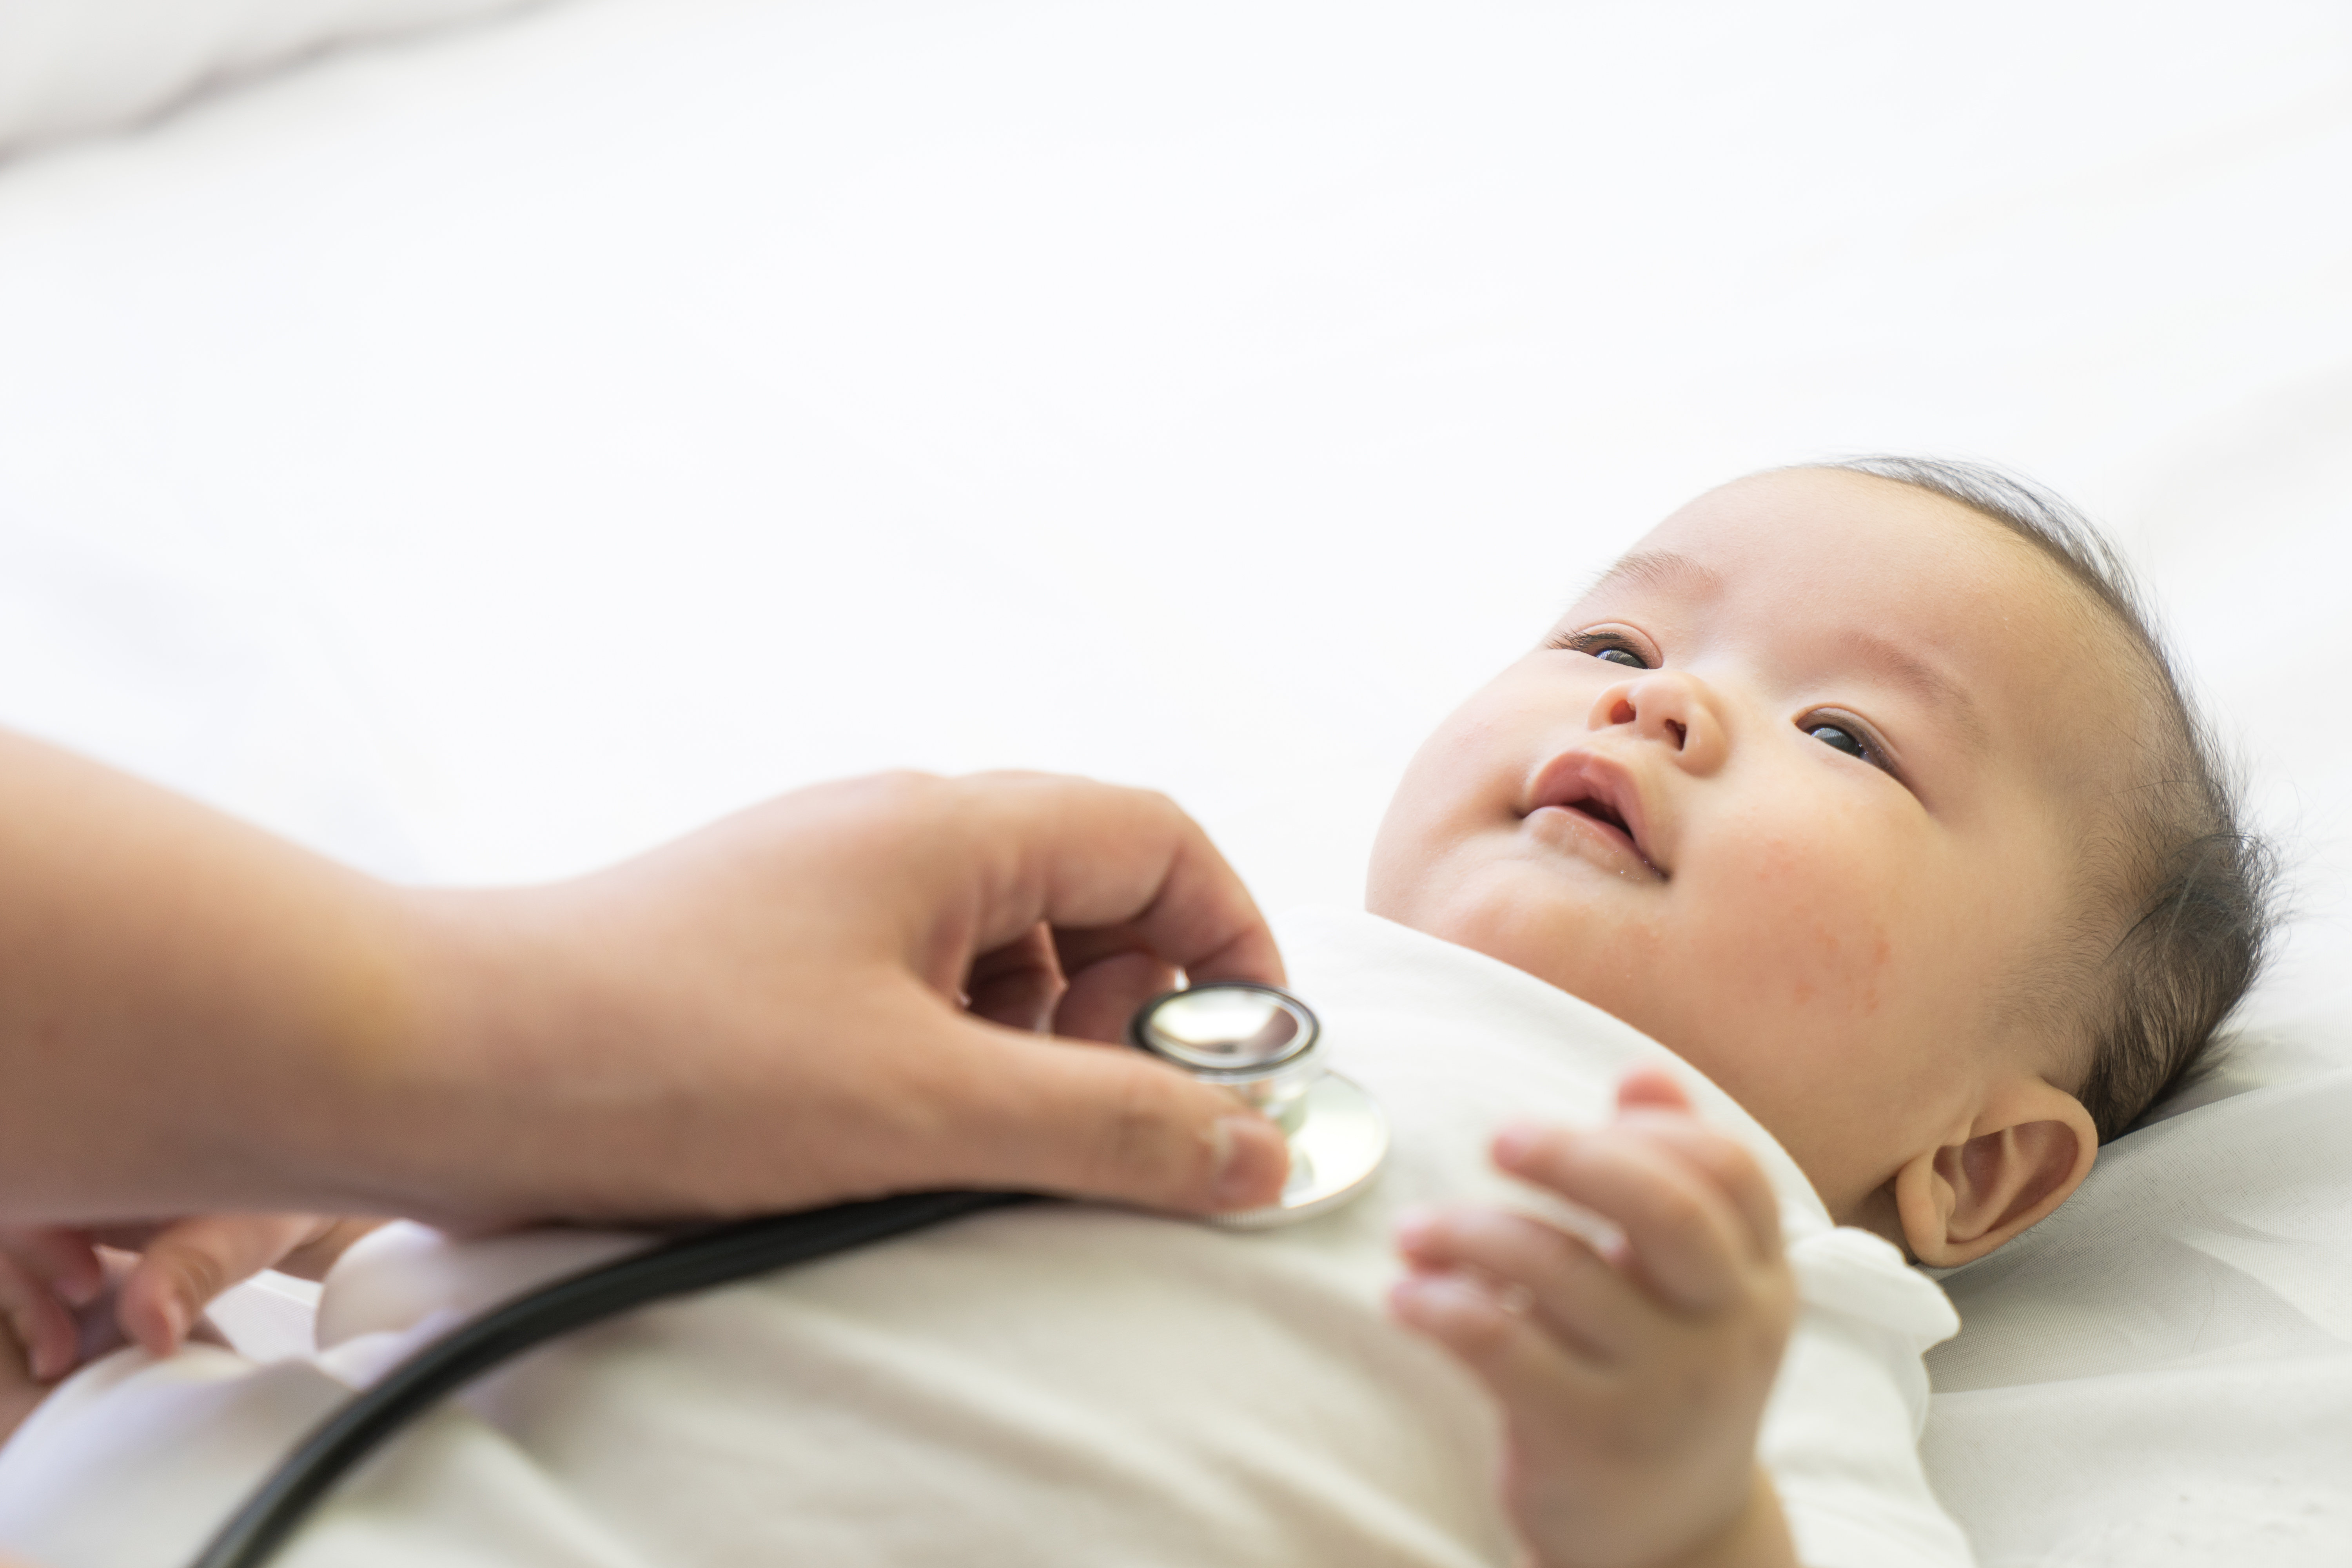
Eerste beoordeling
Airway
Open of niet?
Bijgeluiden?
Breathing
Effort (arbeid)
Efficacy (doeltreffendheid)
Effecten
Notes:
This should take less than 60s (apart from BP).
It is used for assessment, order of interventions, communication both written and verbal.

Slide 19
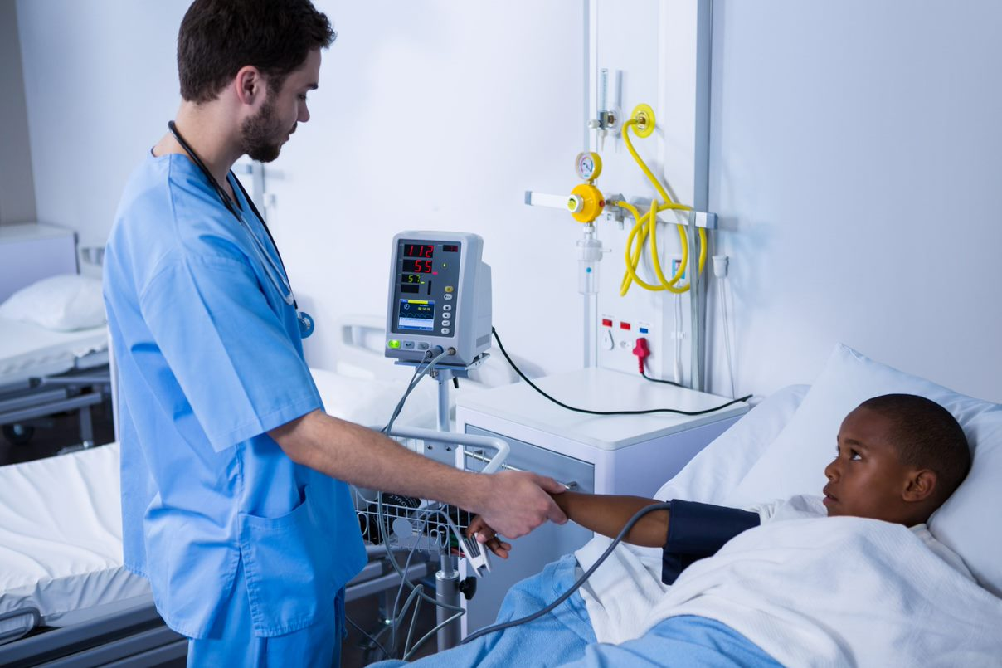
Circulatie
Hartfrekwentie
Polsvolume
Capillaire refill time
Bloeddruk
Huidtemperatuur
Disability (Neurologie)
Bewustzijn
Houding
Pupillen
Notes:
This should take less than 60s (apart from BP).
It is used for assessment, order of interventions, communication both written and verbal.

Slide 20
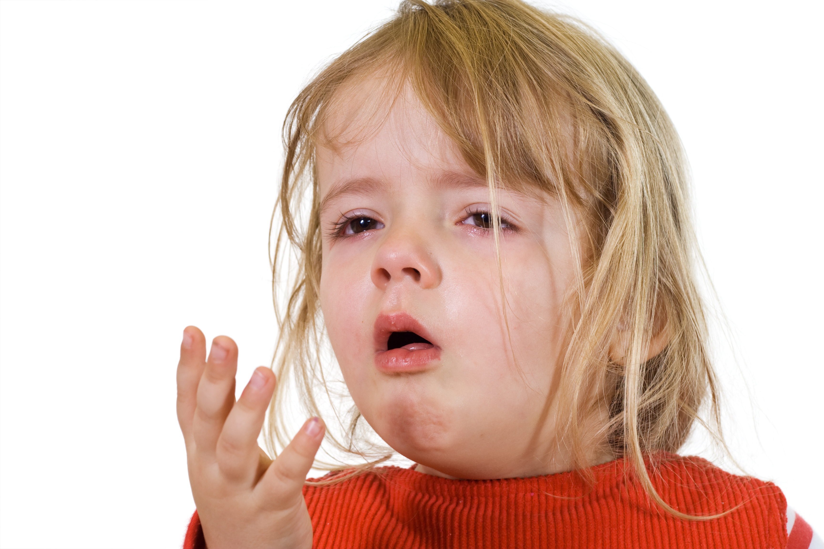
Anna
De twee-en-een-half-jarige Anna werd om 23.00 uur naar de spoedafdeling gebracht door haar ouders. Ze was al 2 dagen wat verkouden met milde koorts, onder controle met paracetamol.
Haar ouders zijn bezorgd dat er iets in haar keel zit, omdat ze erg hees is en een blafhoest heeft.
Notes:
Present this case and the following slide and invite candidates to discuss in their groups the initial resuscitation and then think about the differential diagnosis of airway failure and the specific interventions that should be given.
Invite candidates to provide answers to next two slides, including any other key features that they can think of before moving on to the next case
Present this case and the following slide and invite candidates to discuss in their groups the initial resuscitation and then think about the differential diagnosis of airway failure and the specific interventions that should be given.
Invite candidates to provide answers to next two slides, including any other key features that they can think of before moving on to the next case

Slide 21
Anna: Eerste beoordeling en resuscitatie
 | Beoordeling | Resuscitatie
A | Blafhoest, stridor in rust | Roep om hulp TLC approach Zuurstof in hoge flow (als verdragen) Adr. aerosol als verdragen Herbeoordeel
B | AH 50/min, SpO₂ 88% Ernstige intercostale intrekkingen
C | HR 160/min CRT 1 sec
D | AVPU, Glycemie niet bepaald
E | Temperatuur 37.8ºC
Notes:
Allow 2 minutes – discuss why BM not done

Slide 22
Differentieel diagnoses
Sleutelkenmerken | Diagnose | Behandeling
Milde koorts Blafhoets | Valse kroep | Zuurstof Vernevelingen Corticosteroïden
Hoge koorts Kwijlen | Epiglottitis | Zuurstof IV antibiotica
Geen koorts Anamnese van verslikking | Vreemd voorwerp inhalatie | Algoritme verstikking
Notes:
For treatment of croup:
Oxygen
Nebulised budesonide or adrenaline initially
Oral dexamethasone (for when oxygen is given and child improving) then nebulised budesonide or adrenaline to ‘buy time’ pre intubation

Slide 23
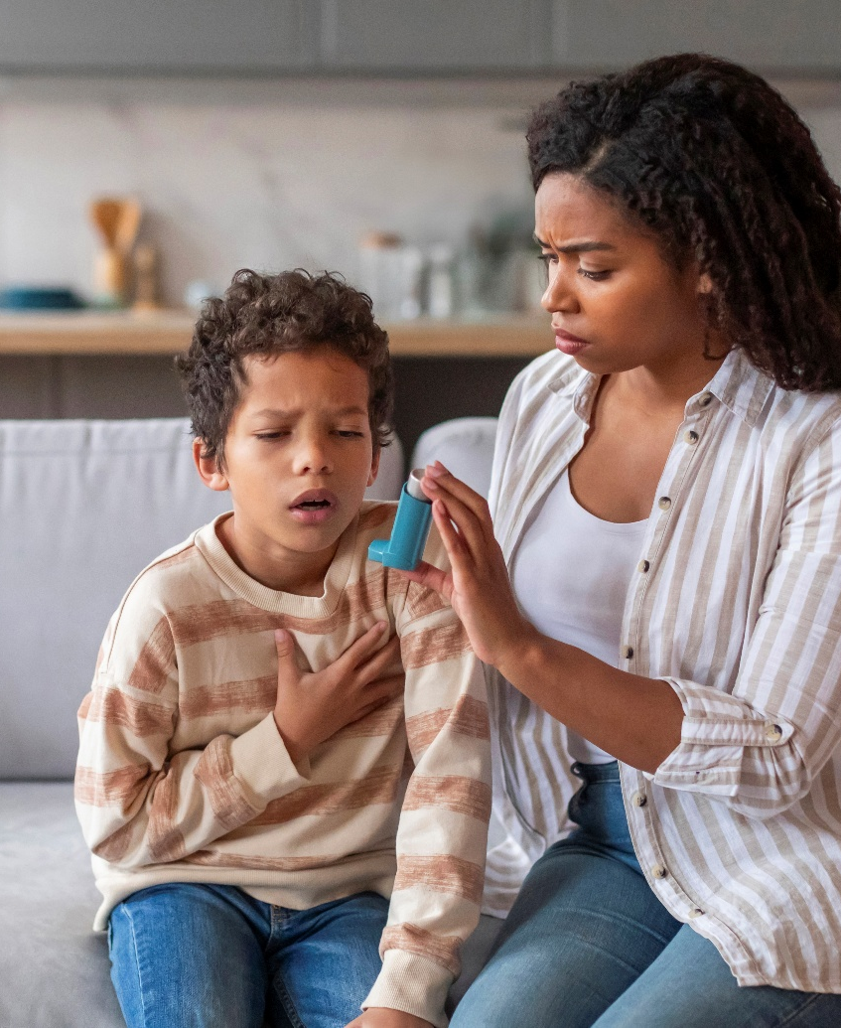
Bobbi
Bobbi, 9 jaar oud, werd van school naar de spoedafdeling gebracht, vergezeld door een leraar die zegt dat ze denken dat Bobbi astmatisch is.
Bobbi is kortademig en benauwd, en niet in staat vragen over de voorgeschiedenis zelf te beantwoorden.
Notes:
Present this case and the following slide and invite candidates to discuss in their groups the initial resuscitation and then think about the differential diagnosis of breathing failure and the specific interventions that should be given.
Invite candidates to provide answers to next two slides, including any other key features that they can think of before moving on to the next case

Slide 24
Bobbi: Eerste beoordeling en resuscitatie
 | Beoordeling | Resuscitatie
A | Geen stridor | Roep om hulp Zuurstof in hoge flow salbutamol Herbeoordeel
B | Kan geen volzinnen spreken Gebruikt hulpademhalings-spieren Intercostale recessie AH 45/min, SpO₂ 88%
C | HR 150/min Systolische RR 120 mmHg CRT 1 sec
D | AVPU, pupillen gelijk en lichtreactief, Glycemie 72 mg/dl (4 mmol/l)
E | Temperatuur 36.5ºC
Notes:
Allow 2 minutes

Slide 25
Differentieel diagnoses
Sleutelkenmerken | Diagnose | Behandeling
Wheezing Toename ademarbeid | Astma exacerbatie | Zuurstof Bronchodilatatoren Corticosteroïden
Allergeen, wheezing, urticaria | Anafylaxis | Zuurstof, IM adrenaline Bronchodilatatoren
Milde koorts Wheezing Toename ademarbeid | Bronchiolitis | Zuurstof Supportief
Tekenen van hartfalen | Aangeboren hartgebrek / Cardiomyopathie | Prostaglandine diuretica, inotropie, zoek expertise
Koorts met crepitaties bij auscultatie | Pneumonie | Zuurstof IV antibiotica
Notes:
Allow 2 minutes
Asthma treatment: Salbutamol and ipratropium nebulisers driven with oxygen

Slide 26
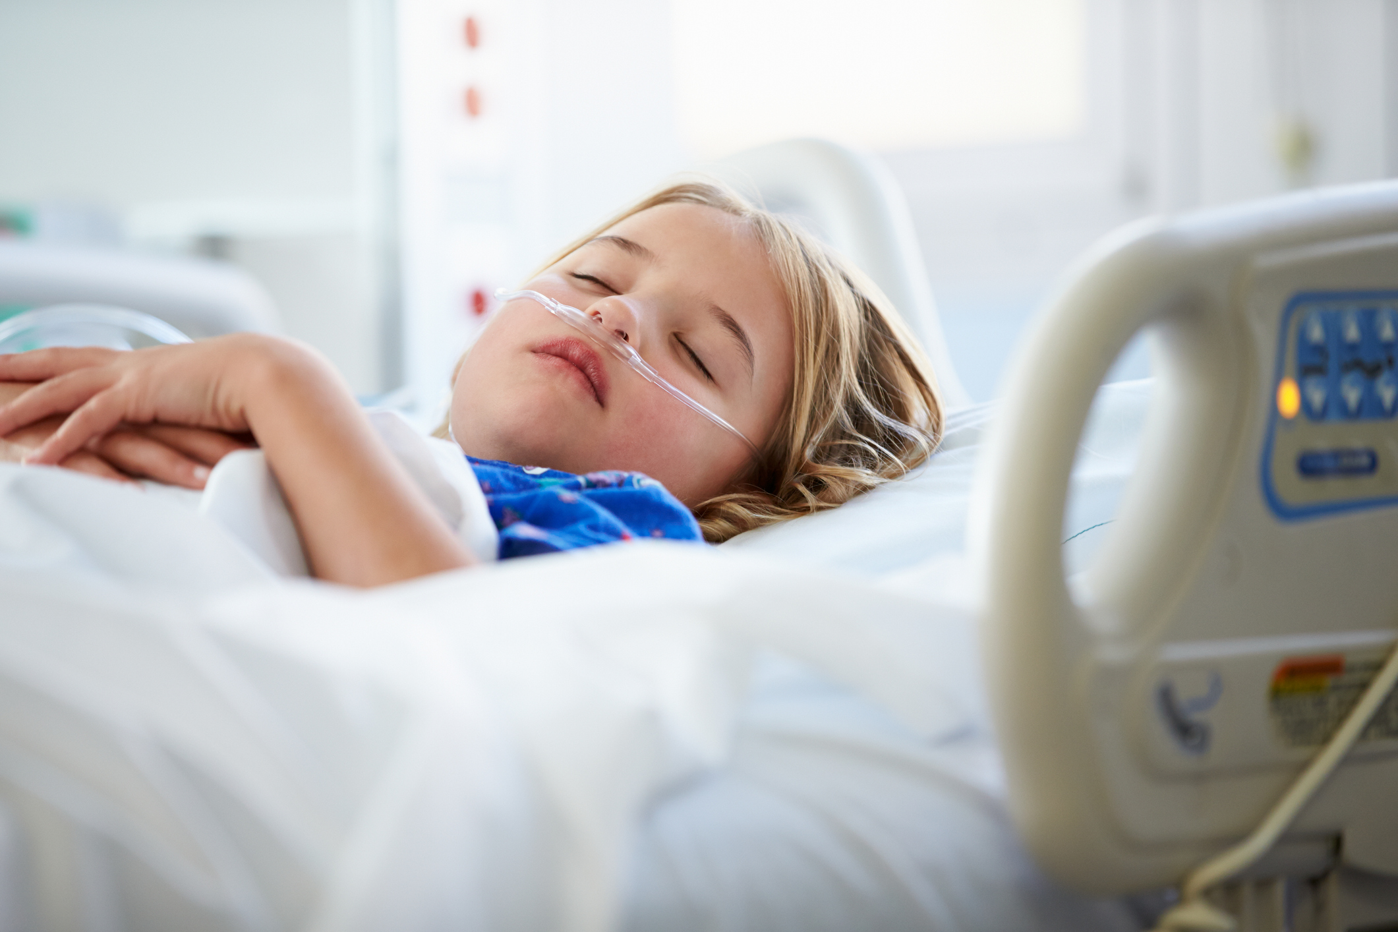

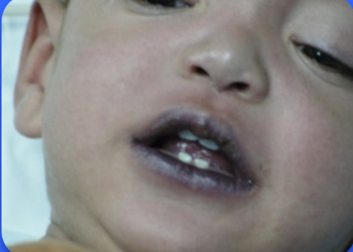
Potentieel respiratoir falen
Effort (ademarbeid)
Efficacy (doeltreffendheid)
Effecten van respiratoire insufficiëntie
Notes:
Ask which signs they know fall into which category.
Effort: Respiratory rate, Accessory muscle use, Flaring of the nostrils, Child's position, Stridor (mostly inspiratory), Wheeze (expiratory), Grunting (end-expiratory – it may arise from alveolar / respiratory bronchiolar pathology, either primary, or secondary to peritonism or raised intracranial pathology)
Ask if there are exceptions (neuromuscular, exhaustion, central depression)
Efficacy: Look for chest expansion and symmetry, Listen in all areas, Pulse oximetry (colour), Normal SaO₂ in oxygen does not rule out respiratory failure, with an elevated CO₂.
Ask for imminent sign: silent chest
Effects on other systems:
Heart rate: tachycardia – bradycardia/ skin colour: Pallor, mottling secondary to endogenous epinephrine, cyanosis. Mental status: agitation, restlessness, reduced conscious level, coma
Pre terminal sign: sat <85% in air

Slide 27
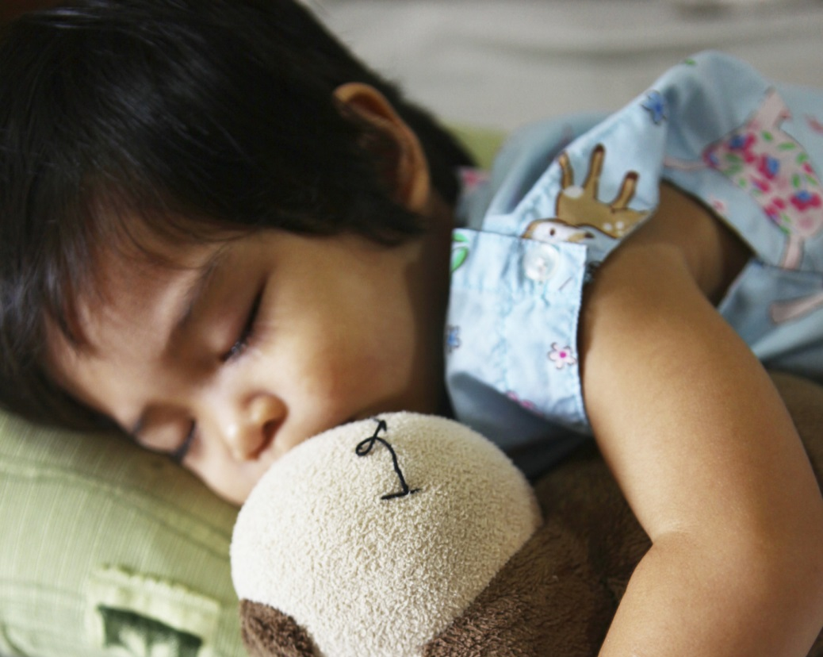
Carla
Carla is 3 jaar.
Ze heeft sedert enkele uren koorts en is slaperig. Haar moeder is ongerust, ze vindt haar “helemaal anders dan normaal”. Ze brengt Carla naar de spoedopname.
Notes:
Present this case and the following slide and invite candidates to discuss in their groups the initial resuscitation and then think about the differential diagnosis of circulatory failure and the specific interventions that should be given.
Invite candidates to provide answers to next two slides, including any other key features that they can think of before moving on to the next case, e.g.:
bilious vomiting, abdominal pain and distension – surgical abdomen
pallor and splenomegaly – severe anaemia

Slide 28
Carla: Eerste beoordeling en resuscitatie
 | Beoordeling | Resuscitatie
A | Open | Roep om hulp Houd de luchtweg open (eventueel later intubatie) Zuurstof IV toegang en vochtbolus (zo nodig herhalen) Neem bloed af Herbeoordeel
B | AH 40/min SpO₂ niet te meten Geen belangrijke intrekkingen
C | Bleek HR 170/min Zwakke perifere pulsaties BP 65mmHg systolisch CRT 4 sec
D | AVPU, glycemie 108 mg/dl (6 mmol/l)
E | Temperatuur 38.5 º C
Notes:
Allow 2 minutes
For ‘C’ – ask yourself “is this child shocked”?
Emphasise that child has the ‘full house’ of shock

Slide 29
Differentieel diagnoses
Sleutelkenmerken | Diagnose | Behandeling
Braken/ Diarree | Gastro-enteritis | IV/IO of PO vocht
Koorts en rash | sepsis | IV/IO vocht IV antibiotica
Allergeen, urticaria | Anafylaxie | IM adrenaline IV/IO vocht
Tekenen van hartfalen | Cong.hartafwijking Cardiomyopathie | Prostaglandine diuretica, inotropie
Ritmestoornissen | Arytmie | Aritmie algoritmes
Hoge glycemie | Diabetes | “vocht”, Insuline
Notes:
Show key features and ask for diagnosis and emergency treatment.
DKA – ‘fluid not too much, insulin not too early’
Allow 4 minutes including discussion
If have enough time……..
Ask whether there are any other key features / diagnoses not listed here.
e.g.
bilious vomiting, abdominal pain and distension – surgical abdomen pallor and splenomegaly – severe anaemia

Slide 30
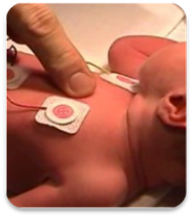
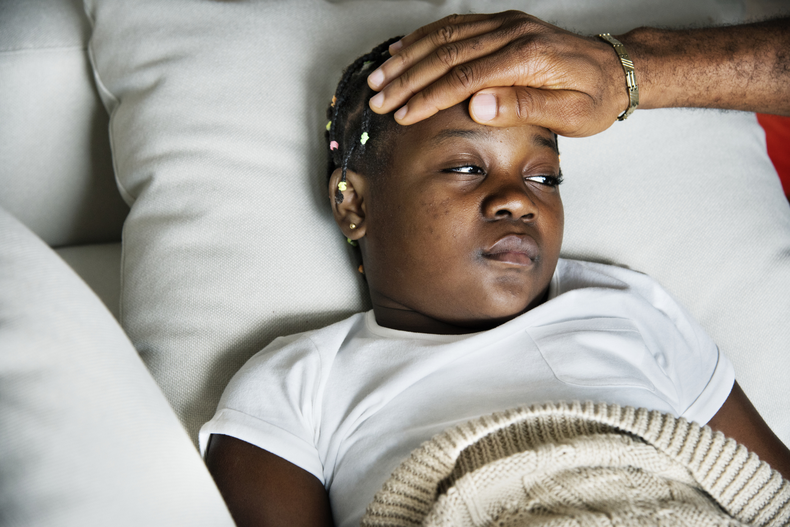
Potentieel circulatoir falen
Cardiovasculaire tekenen
Effecten van circulatoire
insufficientie
Notes:
Ask randomly which are:
Cardiovascular signs (heart rate, pulse volume, CRT (should not be used as the sole measure of shock and is best obtained on the sternum), blood pressure)
Effects on other organs (resp rate, skin temperature and colour, mental status)

Slide 31
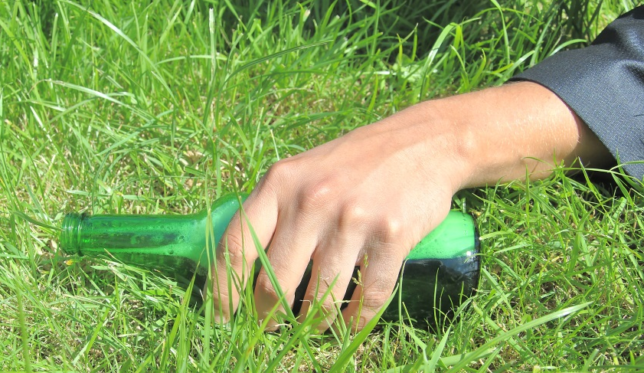
Diederik
Diederik is 13 jaar, hij werd binnengebracht door de ambulance nadat omstaanders hem bewusteloos aantroffen in het gemeentepark. Zijn vrienden zeggen dat er niets bijzonders gebeurd is, maar er hangt een sterke alcoholgeur in de wachtkamer.
Notes:
Present this case and the following slide and invite candidates to discuss in their groups the initial resuscitation and then think about the differential diagnosis of reduced conscious level and the specific interventions that should be given.
If have enough time……..
Invite candidates to provide answers to next two slides, including any other key features that they can think of before summing up. E.g.
headaches, acute onset – cerebrovascular event
headaches, high BP – hypertensive encephalopathy
vague and inconsistent history, other trauma in an infant – child abuse

Slide 32
Diederik: Eerste beoordeling en resuscitatie
 | Klinisch | Opvang
A | Snurkt | Roep om hulp Open luchtweg (mayo?) Zuurstof via NRM IV/IO toegang en vocht Neem bloed af Opwarmen Herbeoordeel
B | AH 12/min Geen intrekkingen SpO₂ niet te meten
C | HR 68/min Bleek Koude extremiteiten BP 100mmHg systolisch
D | AVPU, glucose 72 mg/dl (4mmol/l) Pupillen: traag, gelijk en reactief
E | Hypothermie 32ºC
Notes:
Allow 2 minutes

Slide 33
Differentieel diagnoses
Sleutelkenmerk | Diagnose | Behandeling
Bekend met epilepsie | Postictaal | Ondersteunend (mayo?) monitoring
Recent trauma | Hoofdletsel | Trauma algoritme
Bekende onderliggende ziekte | Diabetes Metabole ziekte | DKA algoritme Metabool protocol
Acuut begin en koorts | Meningitis Encefalitis | Antibiotica, acyclovir IV
Mogelijk intoxicatie | Drugs Alcohol | Ondersteunend Evt. antidoot
Notes:
Show key features and ask for diagnosis and emergency treatment.
Allow 3 minutes including discussion
If have enough time……..
Ask whether there are any other key features / diagnoses not listed here.
E.g.
headaches, acute onset – cerebrovascular event
headaches, high BP – hypertensive encephalopathy
vague and inconsistent history, other trauma in an infant – child abuse

Slide 34
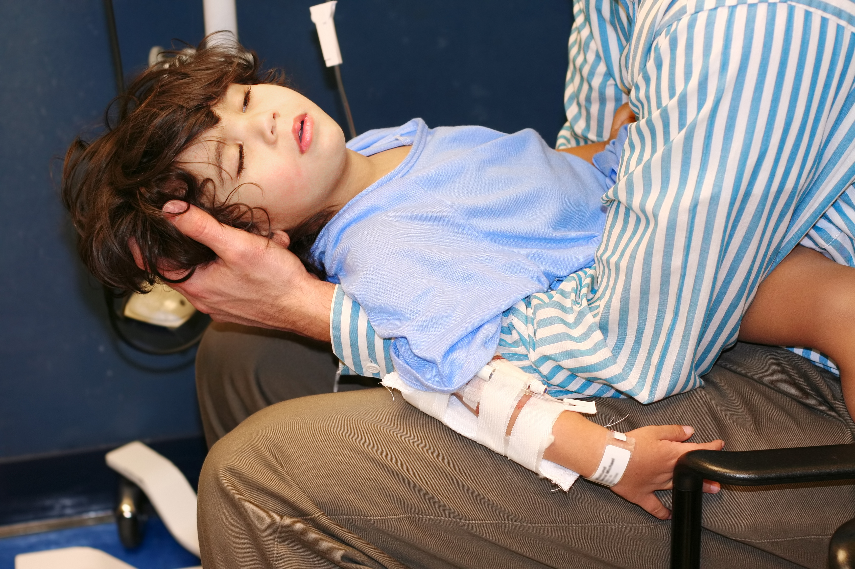
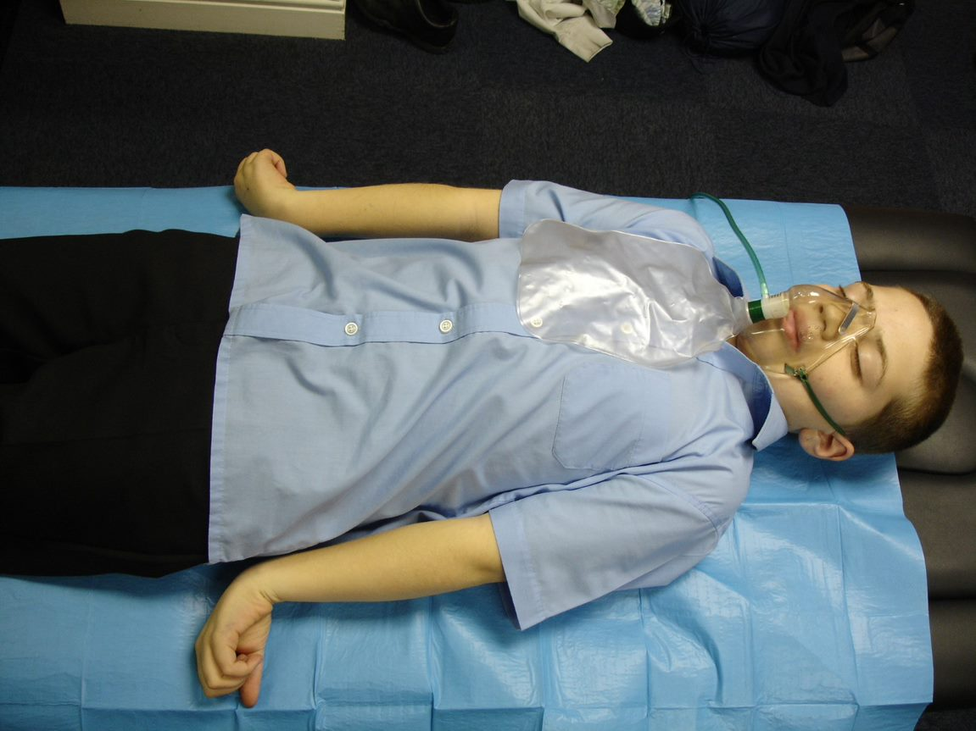
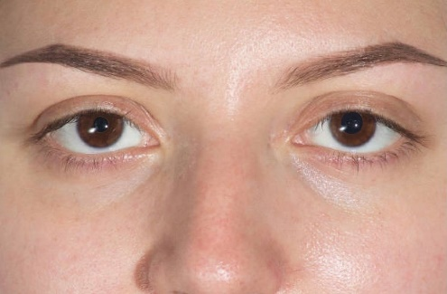
Potentieel centraal neurologisch falen
Bewustzijn
Houding
Pupillen
Notes:
For a full AVPU assessment, a response to pain must be undertaken (unless there is a response to voice).
Discuss assessing pain – methods of producing a painful stimulus (not sternal rub), and what response might be seen: motor, verbal, eyes. This can be used to introduce the fuller assessment with GCS or CCS.
Posture: Certain postures will not be obvious and may only show themselves when a painful stimulus is given. Discuss difference decorticate/decerebrate
Pupils: details of pupillary abnormalities are described in the decreased conscious level section of the manual.

Slide 35
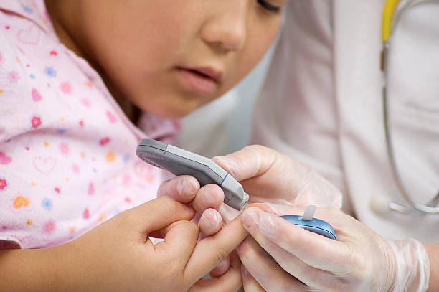
DEFG!
Glucose
Notes:
Reminder that a blood glucose should be checked in any sick child either at C or D

Slide 36
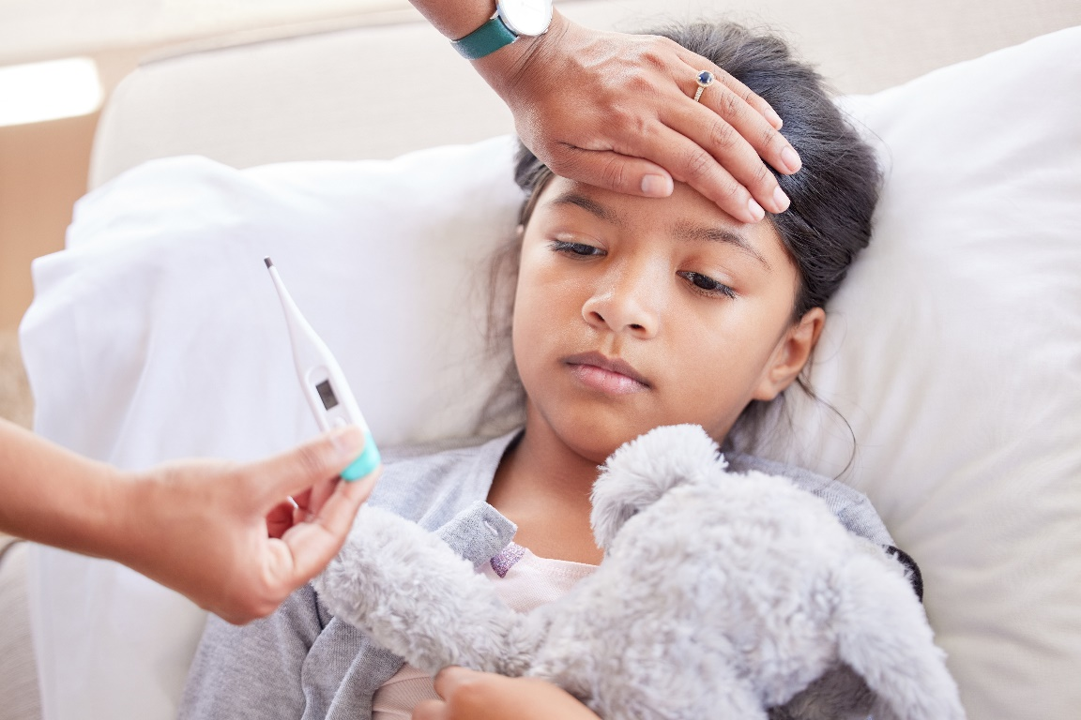
Exposure
Temperatuur
Rash
Wondes
Hematomen
Zwellingen
Medische ID armbad
Denk ook aan chronische condities, intoxicatie, pijn management,….
Notes:
If have enough time……..
Invite candidates to provide any ‘Es’ that they can think of that they should be looking for at this point before sharing the information on the slide

Slide 37

Advanced Paediatric Life Support
Herkenning en opvang van ernstig zieke kinderen

Slide 38
Advanced Paediatric Life Support Systematische aanpak
A | B | C | D | E
Eerste beoordeling
Resuscitatie
Tweede beoordeling
Spoedbehandeling
Stabilisatie en transfer naar definitieve zorg
Notes:
Stress the structured approach – reinforce:
the need to treat in order of the structured approach
the role of repeat assessments
the value of using this in record keeping and in communications between staff
Primary survey and resuscitation are generic – may take 60 sec (to 60 min!)
Secondary survey and emergency treatment are condition specific

Slide 39
Demonstratie opvang ernstig ziek kind
Vragen die kandidaten in duo bespreken na de demonstratie:​
Wat neem jij zeker over voor je ABCDE beoordeling in je eigen praktijk?
Zijn er vragen die je hebt over de manier waarop we de simulaties uitvoeren tijdens de APLS cursus?
Tracht alle vragen die bij je opkomen onderling op te lossen, alvorens de sessie weer opengetrokken wordt naar de hele groep.​

Slide 40
Informatie voor instructeurs

Slide 41
Anna: Eerste beoordeling en resuscitatie
 | Beoordeling | Resuscitatie
A | Blafhoest, stridor in rust | Roep om hulp TLC approach Zuurstof in hoge flow (als verdragen) Adr. aerosol (als verdragen) Herbeoordeel
B | AH 50/min, SpO₂ 88% Ernstige intercostale intrekkingen
C | HR 160/min CRT 1 sec
D | AVPU, Glycemie niet bepaald
E | Temperatuur 37.8ºC
Notes:
Allow 2 minutes – discuss why BM not done

Slide 42
Differentieel diagnoses
Sleutelkenmerken | Diagnose | Behandeling
Milde koorts Blafhoets | Valse kroep | Zuurstof Vernevelingen Corticosteroïden
Hoge koorts Kwijlen | Epiglottitis | Zuurstof IV antibiotica
Geen koorts Anamnese van verslikking | Vreemd voorwerp inhalatie | Algoritme verstikking
Notes:
For treatment of croup:
Oxygen
Nebulised budesonide or adrenaline initially
Oral dexamethasone (for when oxygen is given and child improving) or budesonide then nebulised adrenaline to ‘buy time’ pre intubation

Slide 43
Bobbi: Eerste beoordeling en resuscitatie
 | Beoordeling | Resuscitatie
A | Geen stridor | Roep om hulp Zuurstof in hoge flow Salbutamol Herbeoordeel
B | Kan geen volzinnen spreken Gebruikt hulpademhalings-spieren Intercostale recessie AH 45/min, SpO₂ 88%
C | HR 150/min Systolische RR 120 mmHg CRT 1 sec
D | AVPU, pupillen gelijk en lichtreactief, Glycemie 72 mg/dl (4 mmol/l)
E | Temperatuur 36.5ºC
Notes:
Allow 2 minutes

Slide 44
Differentieel diagnoses
Sleutelkenmerken | Diagnose | Behandeling
Wheezing Toename ademarbeid | Astma exacerbatie | Zuurstof Bronchodilatatoren Corticosteroïden
Allergeen, wheezing, urticaria | Anafylaxis | Zuurstof, IM adrenaline Bronchodilatatoren
Milde koorts Wheezing Toename ademarbeid | Bronchiolitis | Zuurstof Supportief
Tekenen van hartfalen | Aangeboren hartgebrek / Cardiomyopathie | Prostaglandine diuretica, inotropie, zoek expertise
Koorts met crepitaties bij auscultatie | Pneumonie | Zuurstof IV antibiotica
Notes:
Allow 2 minutes
Asthma treatment: Salbutamol and ipratropium nebulisers
driven with oxygen

Slide 45
Carla: Eerste beoordeling en resuscitatie
 | Klinisch | Opvang
A | Open | Roep om hulp Houd de luchtweg open (eventueel later intubatie) Zuurstof IV toegang en vochtbolus (zo nodig herhalen) Neem bloed af Herbeoordeel
B | AH 40/min SpO₂ niet te meten Geen belangrijke intrekkingen
C | Bleek HR 170/min Zwakke perifere pulsaties BP 65mmHg systolisch CRT 4 sec
D | AVPU
E | Temperatuur 38.5 º C
Notes:
Allow 2 minutes

Slide 46
Differentieel diagnoses
Sleutelkenmerken | Diagnose | Behandeling
Braken/ Diarree | Gastro-enteritis | IV/IO of PO vocht
Koorts en rash | sepsis | IV/IO vocht IV antibiotica
Allergeen, urticaria | Anafylaxie | IM adrenaline IV/IO vocht
Tekenen van hartfalen | Cong.hartafwijking Cardiomyopathie | Prostaglandine diuretica, inotropie
Ritmestoornissen | Aritmie | Aritmie algoritmes
Hoge glycemie | Diabetes | “vocht”, Insuline
Notes:
Show key features and ask for diagnosis and emergency treatment.
DKA – ‘fluid not too much, insulin not too early’
Allow 4 minutes including discussion
If have enough time……..
Ask whether there are any other key features / diagnoses not listed here.
e.g.
bilious vomiting, abdominal pain and distension – surgical abdomen pallor and splenomegaly – severe anaemia

Slide 47
Diederik: Eerste beoordeling en resuscitatie
 | Klinisch | Opvang
A | Snurkt | Roep om hulp Open luchtweg (mayo?) Zuurstof via NRM IV/IO toegang en vocht Neem bloed af Opwarmen Herbeoordeel
B | AH 12/min Geen intrekkingen SpO₂ niet te meten
C | HR 100/min Bleek Koude extremiteiten BP 100mmHg systolisch
D | AVPU Pupillen: traag, gelijk en reactief
E | Hypothermie - 32ºC
Notes:
Allow 2 minutes

Slide 48
Differentieel diagnoses
Sleutelkenmerk | Diagnose | Behandeling
Bekend met epilepsie | Postictaal | Ondersteunend (mayo?) monitoring
Recent trauma | Hoofdletsel | Trauma algoritme
Bekende onderliggende ziekte | Diabetes Metabole ziekte | DKA algoritme Metabool protocol
Acuut begin en koorts | Meningitis Encefalitis | Antibiotica/acyclovir IV/IO
Mogelijk intoxicatie | Drugs Alcohol | Ondersteunend Evt. antidoot
Notes:
Show key features and ask for diagnosis and emergency treatment.
Ask whether there are any other key features / diagnoses not listed here.
E.g.
headaches, acute onset – cerebrovascular event
headaches, high BP – hypertensive encephalopathy
vague and inconsistent history, other trauma in an infant – child abuse
The use of the structured approach in these cases will help ensure early and appropriate treatment. Candidates may practice this in the illness simulations which follow.
Allow 4 minutes

